Slide 1
Web Responsive
Image & Text Size

Slide 2
Image & Text
Tag meta viewport
Attribute width pada style
Attribute max-width pada style
Responsive text size

Slide 3
Responsive Image
Responsive images adalah gambar-gambar yang ter-skala dengan baik menyesuaikan ukuran browser pada device.
Sebelum membuat responsive image, pastikan sudah ada tag meta viewport berikut di tag head:
<head>
<meta name="viewport" content="width=device-width, initial-scale=1.0">
</head>

Slide 4
Attribut width pada CSS Style
Gunakan nilai relative (%) untuk width image pada CSS Style
<img src="img/Quick Brown Fox medium.jpg" style=“width:100%;">
Catatan:
Pada kode di atas, image mungkin akan scaled-up menjadi lebih besar dari ukuran original-nya (tampilan gambar bisa pecah).
Solusinya:
Pada beberapa kasus akan digunakan atribut max-width sebagai alternatif penggunaan attribute width

Slide 5
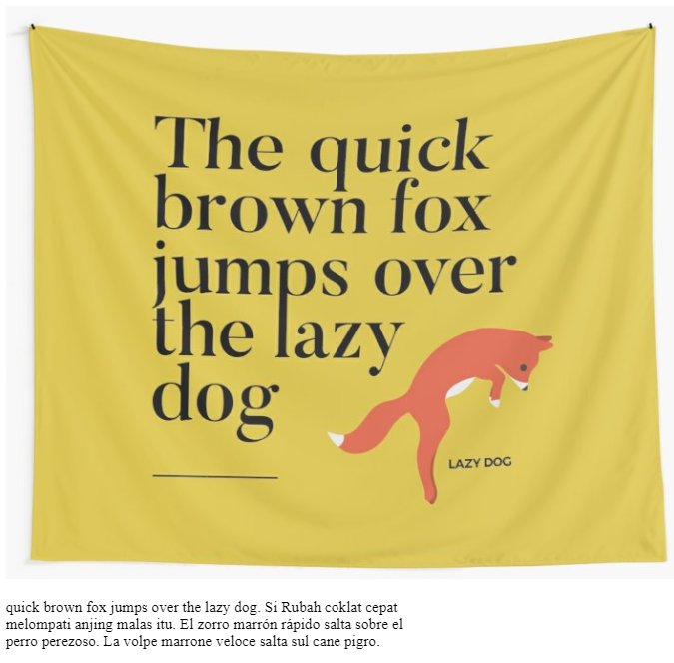
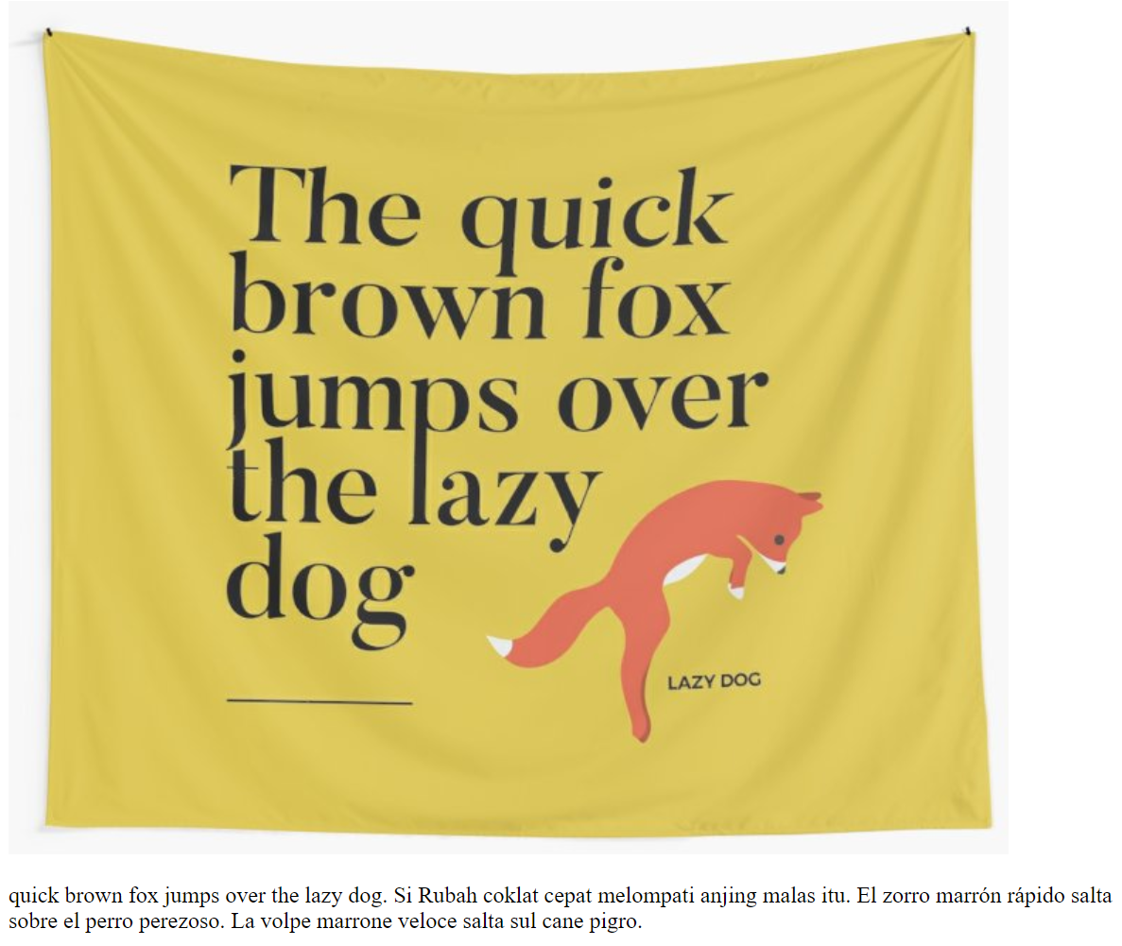
Contoh Webpage Tanpa Style width=100%
Browser Desktop
Tanpa style width
Browser smartphone
Tanpa style width

Slide 6
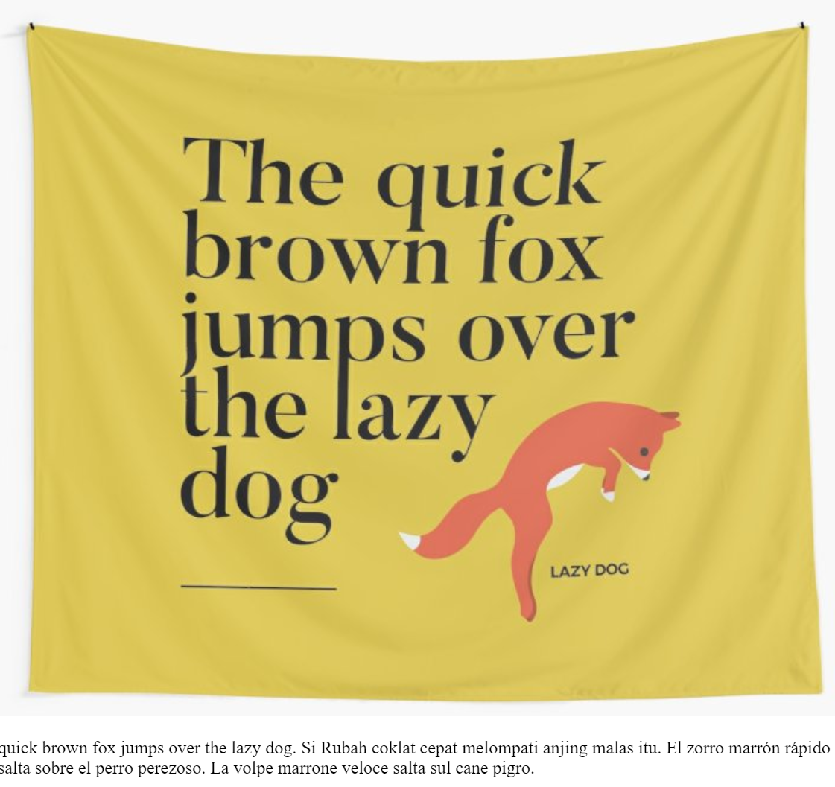
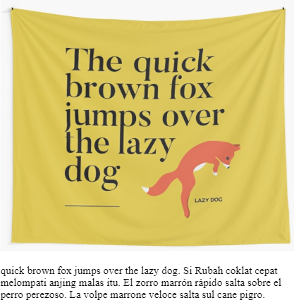
Contoh Webpage Tanpa Style width=100%
Browser Desktop
Dengan style width=100%
Browser Smartphone
Dengan style width=100%

Slide 7
Attribut max-width pada CSS Style
Jika max-width diberi nilai 100%, image akan di-scale-down sampai seukuran lebar pada layar browser, tapi tidak akan di-scale-up sampai melebihi ukuran original-nya.
<img src="img/Quick Brown Fox medium.jpg" style=“max-width:100%;">

Slide 8
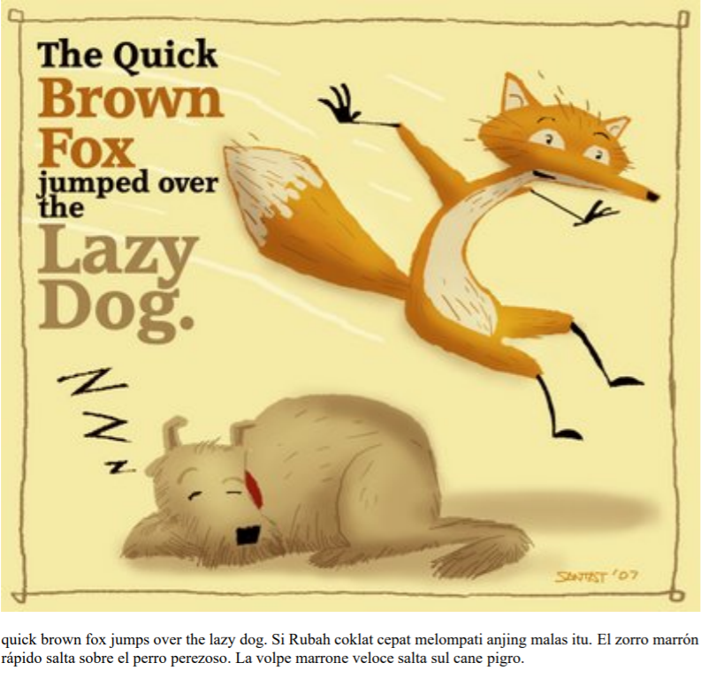
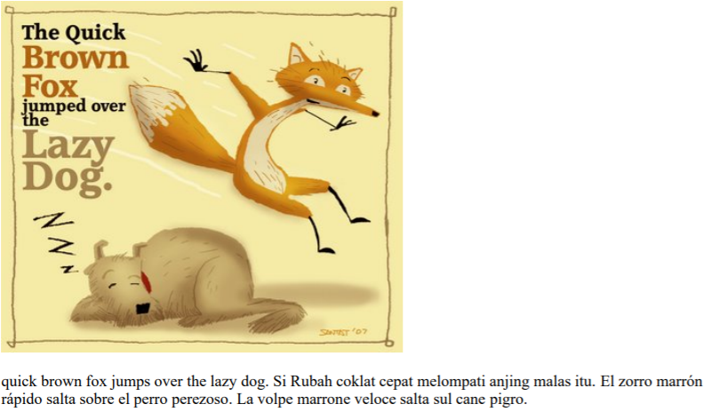
Contoh Webpage width=100% vs max-width=100%
Browser Desktop (scale-up>ori)
Dengan style width=100%
Browser Desktop (scale-up=ori)
Dengan style max-width=100%

Slide 9
Responsive Text Size
Responsive text size adalah ukuran teks yang ter-skala dengan baik menyesuaikan ukuran browser pada device.
Untuk kasus-kasus tertentu hal ini diperlukan.
Sebelum membuat responsive image, pastikan sudah ada tag meta viewport berikut di tag head:
<head>
<meta name="viewport" content="width=device-width, initial-scale=1.0">
</head>

Slide 10
Responsive Text Size
Text size di-set dengan nilai yang menggunakan "vw" sebagai satuan (vw→viewport width).
1vw = 1% lebar viewport, jika lebar viewport=7cm, maka 1vw=o.7cm.
<p style="font-size:3vw"> quick brown fox jumps over the lazy dog.</p>

Slide 11
Terima Kasih

